Slide 1
Development of risk assessment tools at the University of Padova
Stefano Lopresti, Antonio Nicolino, Alberto Abiti, Lorenzo Olivieri, and Alessandro Francesconi

Slide 2
Research Lines at University of Padova
Impact risk Assestment methodology
Development of impact models
Characterization of the debris environment
Orbital Fragmentation events analysis
Conclusions and Future directions

Slide 3
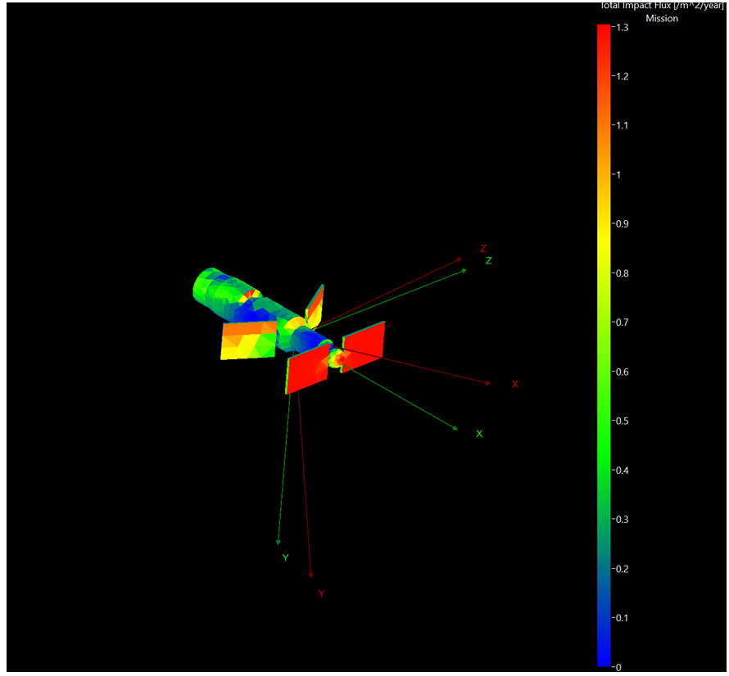
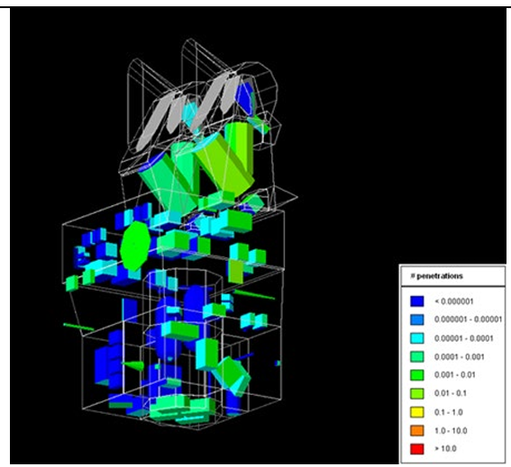
Standard approach to impact risk assestment

Slide 4
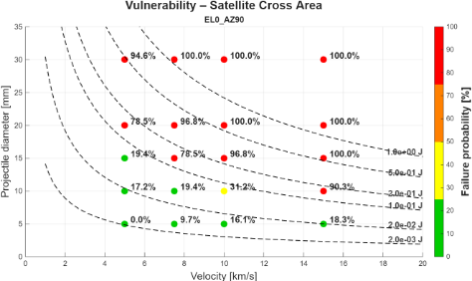
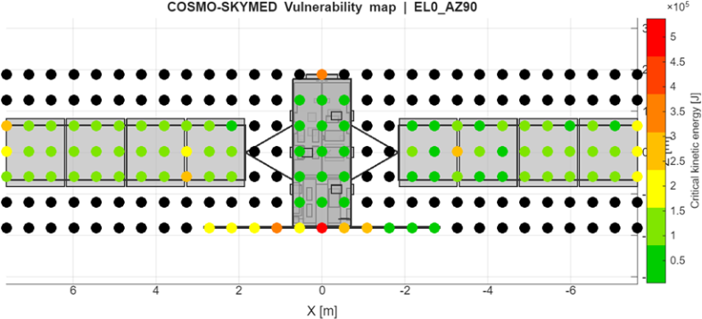
Impact risk Assestment methodology
The idea is to decouple the orbital environment from the geometry of the satellite, simulating all the possible particle we want to obtain a series of BLE that show the levels of probabily of having an impact defined as «critic» for the satellite functionality

Slide 5
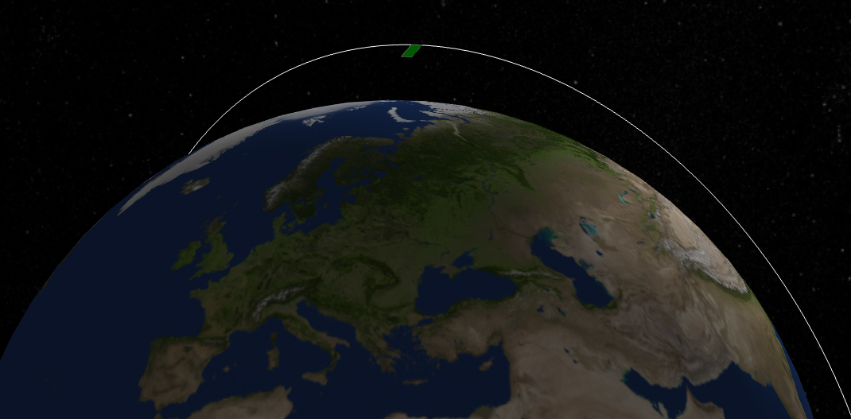
Impact risk Assestment methodology
A parallel, Python-based code is under development to validate the methodology on simpler geometries with higher accuracy

Slide 6
Impact risk Assestment methodology
Information Sharing: The satellite’s vulnerability characteristics can be shared with various stakeholders without disclosing confidential details regarding geometry or design choices.
Efficiency in mission analysis: It is possible to simulate different mission profiles without having to re-run the geometric model, even in the case of specific analyses required due to sudden changes in the debris environment (for example, following a fragmentation event).
Identification of vulnerability thresholds: This approach allows to identify simplified global vulnerability thresholds for the satellite that are not limited exclusively to the specific debris environment

Slide 7
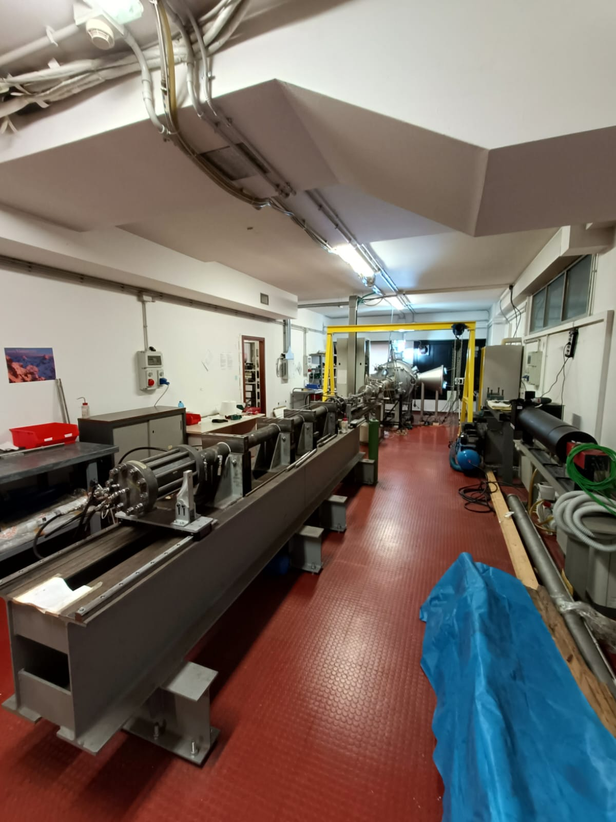
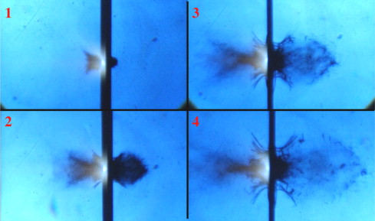
Development of impact models
Hypervelocity impact testing campagins to investigate the behaviour of new-generation material and complex geometries

Slide 8
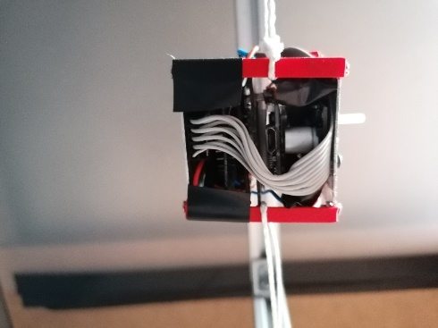
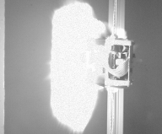
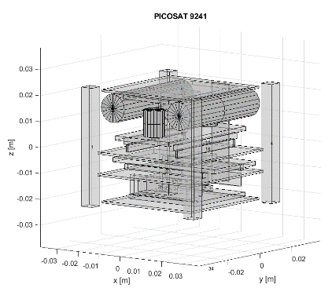
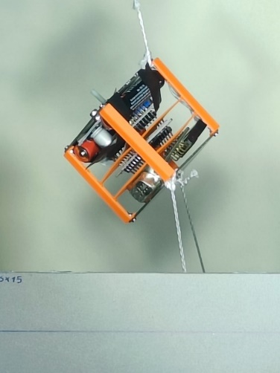
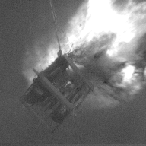
Development of impact models
Parametric testing on standard geometries to calibrate CSTS code

Slide 9
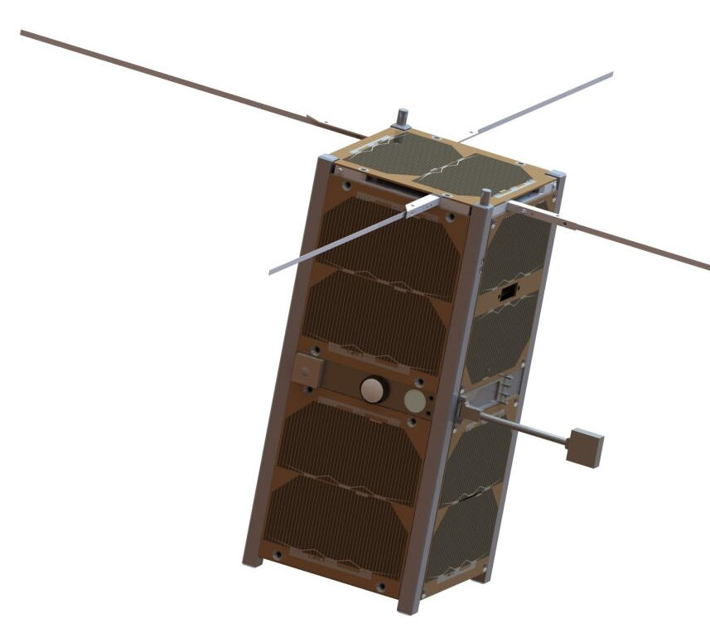
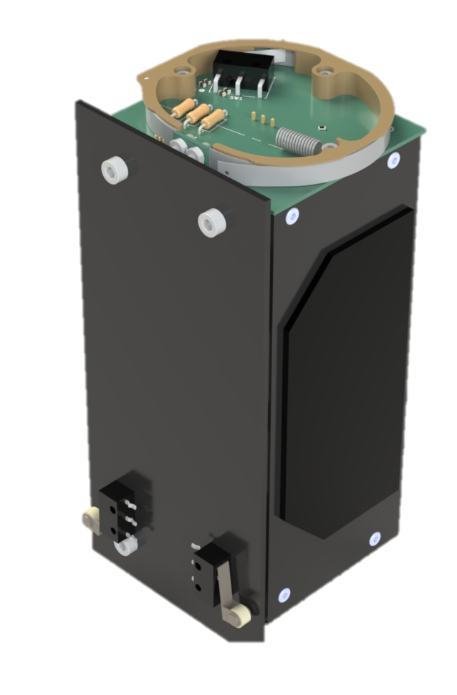
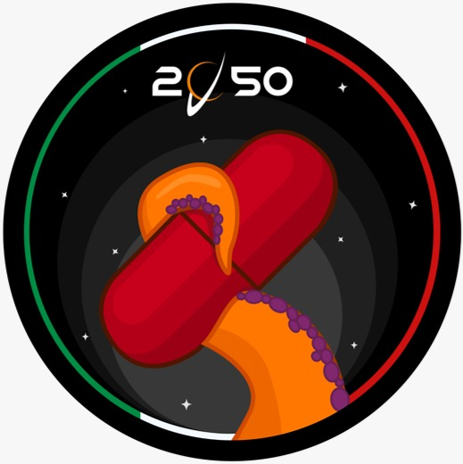
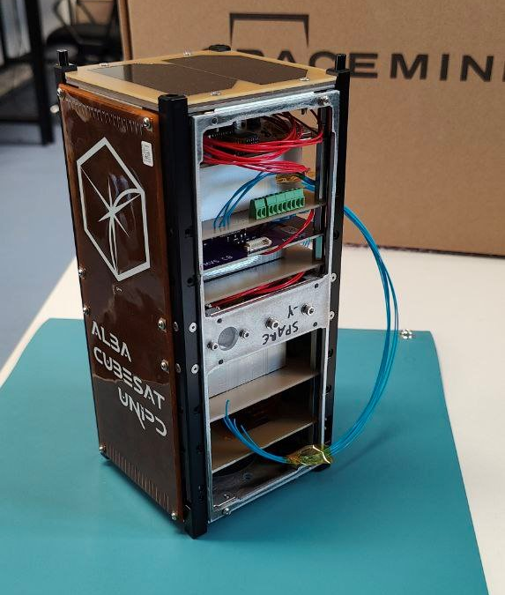
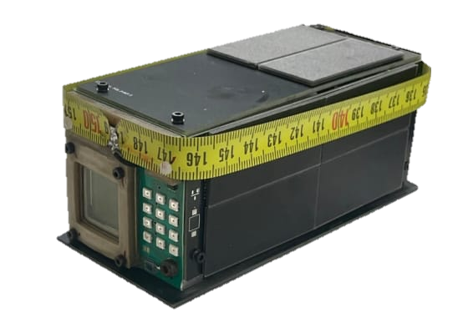
Characterization of the debris environment
Notes:
Quando viene inserita un’immagine, può essere inserito un testo alternativo che consenta ad una sintesi vocale di leggerla, procedendo in questo modo: cliccare con tasto destro sul campo in cui è inserita l’immagine, dal menu selezionare «Formato immagine», si apre il menu a destra e si clicca sull’icona «Dimensioni e Proprietà», si seleziona «Testo Alternativo» e si inserisce la descrizione dell’immagine, come da esempio.
Per immagini puramente decorative è possibile utilizzare la funzione «Testo Alternativo» specificando nella casella di testo: «Immagine decorativa». Non inserire mai testo all’interno delle immagini.
Per Mac: per inserire testo alternativo cliccare con tasto destro sull’immagine, nel menu selezionare «Testo Alternativo», si apre una finestra dove è possibile inserire il testo alternativo.

Slide 10
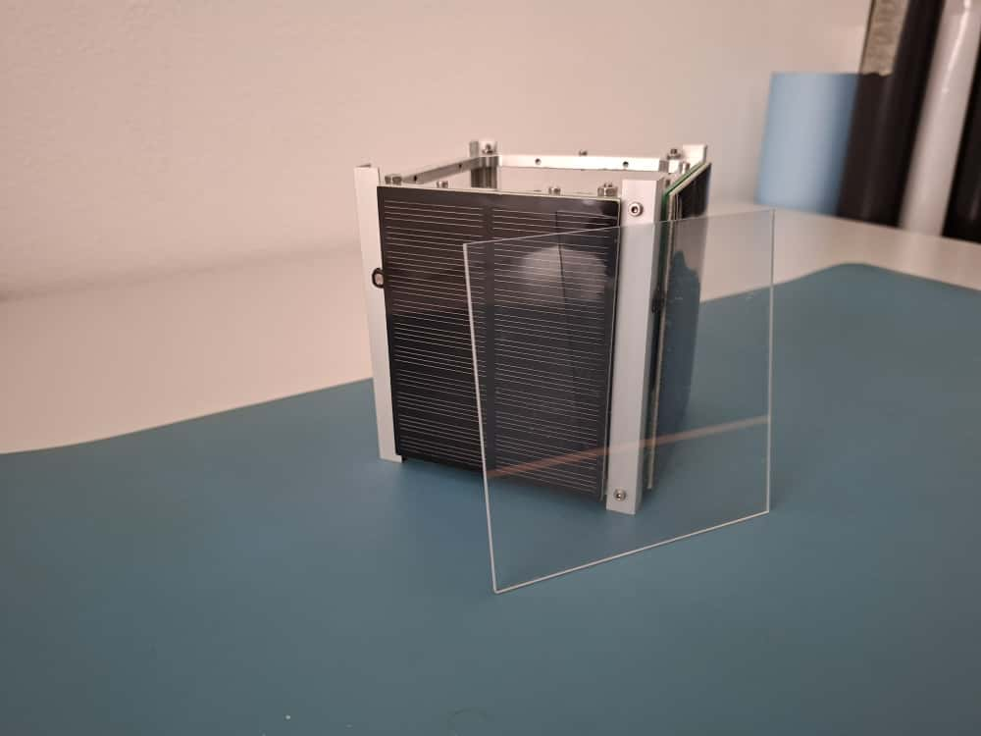
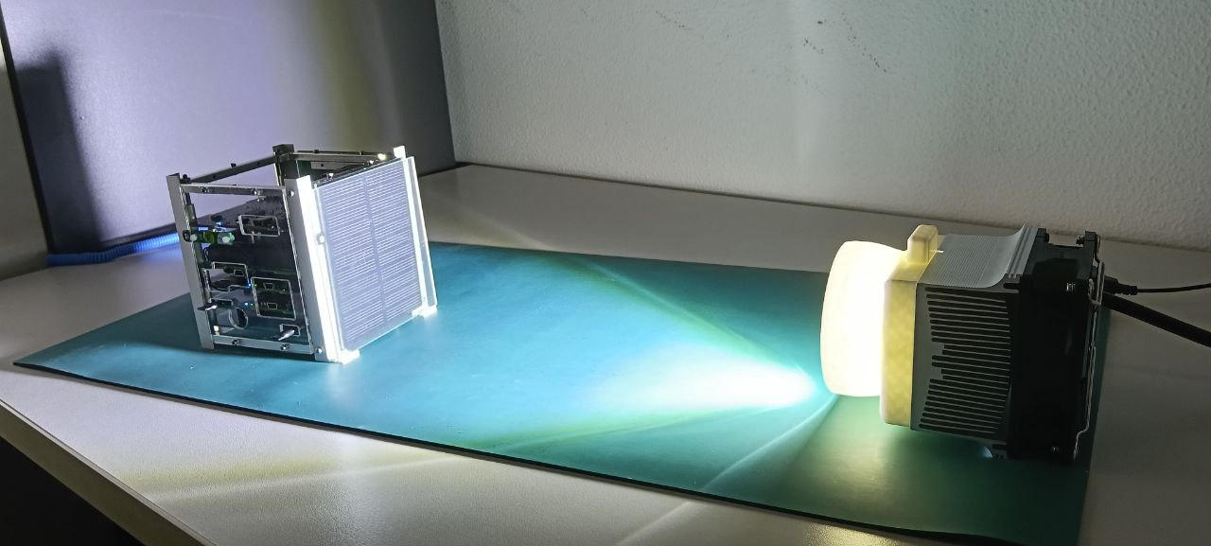
Characterization of the debris environment
Development of sub-millimeter in-situ debris sensors for small satellites. All sensors are scalable in size and designed to be easily integrated, making them suitable candidates for piggyback deployment on scientific missions
Notes:
Quando viene inserita un’immagine, può essere inserito un testo alternativo che consenta ad una sintesi vocale di leggerla, procedendo in questo modo: cliccare con tasto destro sul campo in cui è inserita l’immagine, dal menu selezionare «Formato immagine», si apre il menu a destra e si clicca sull’icona «Dimensioni e Proprietà», si seleziona «Testo Alternativo» e si inserisce la descrizione dell’immagine, come da esempio.
Per immagini puramente decorative è possibile utilizzare la funzione «Testo Alternativo» specificando nella casella di testo: «Immagine decorativa». Non inserire mai testo all’interno delle immagini.
Per Mac: per inserire testo alternativo cliccare con tasto destro sull’immagine, nel menu selezionare «Testo Alternativo», si apre una finestra dove è possibile inserire il testo alternativo.

Slide 11
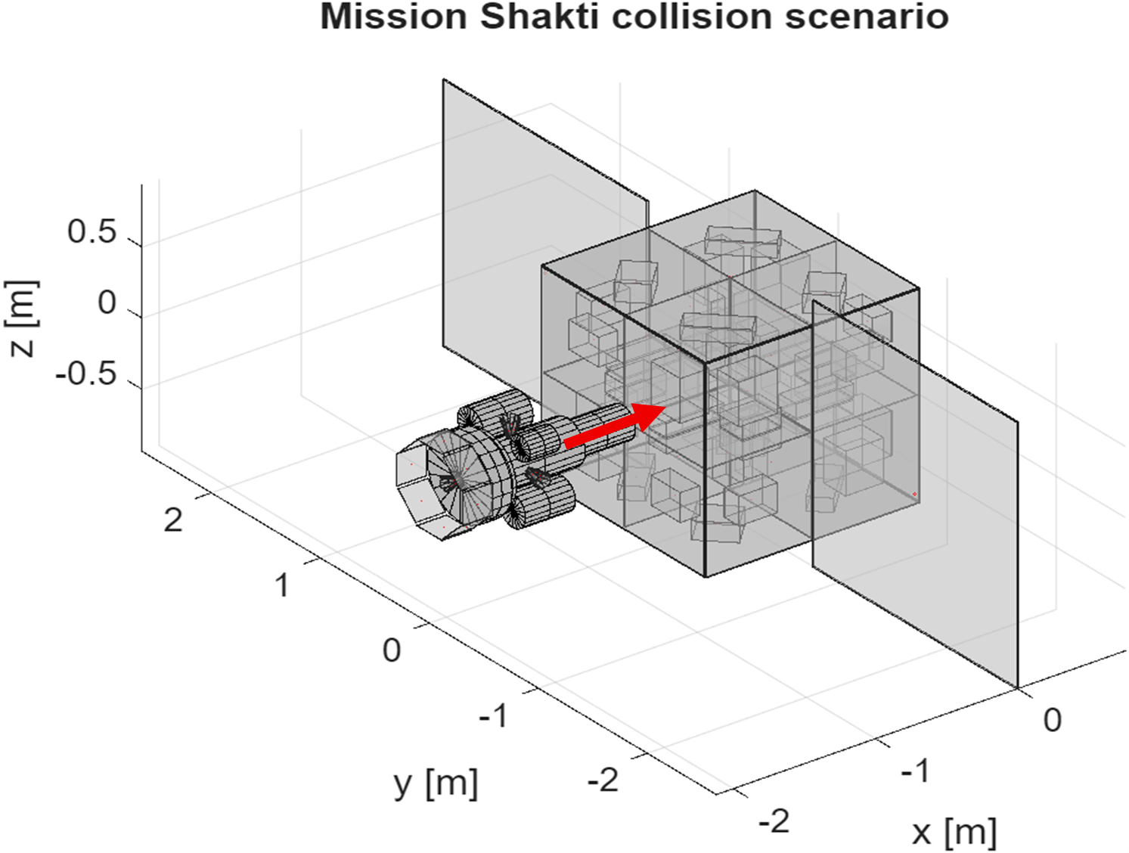
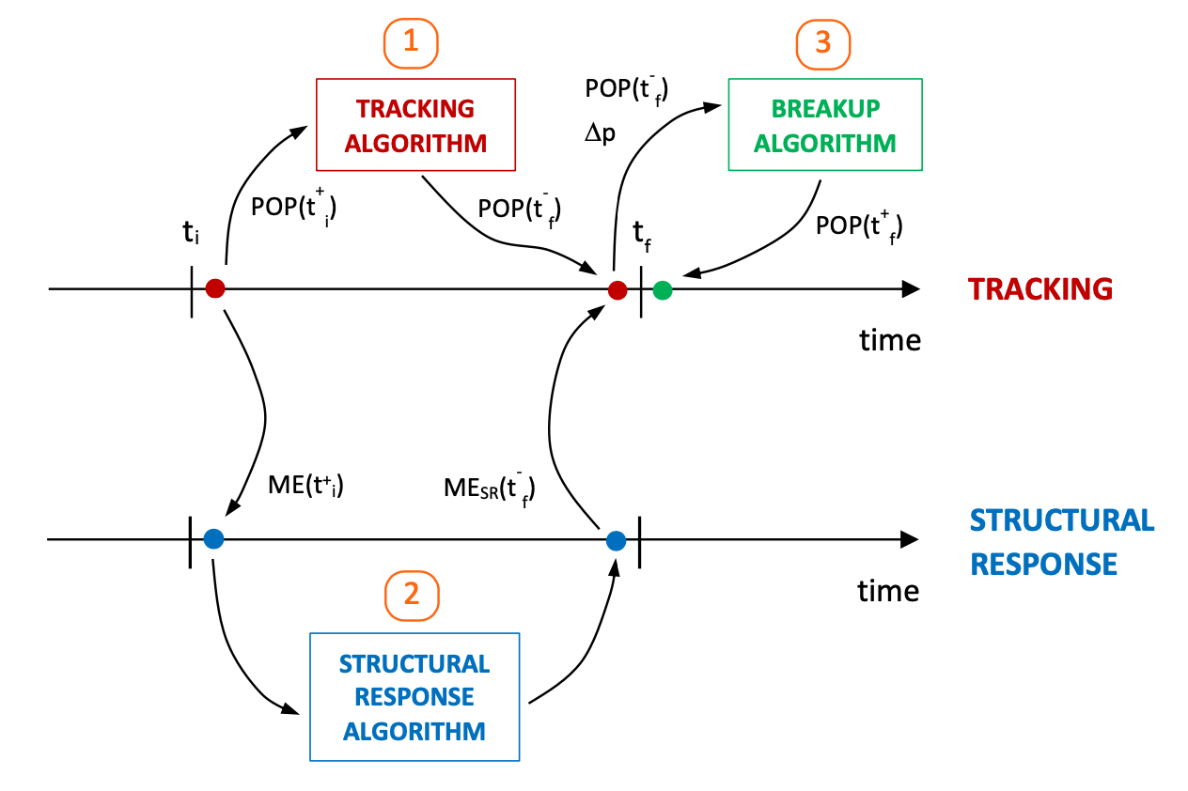
Orbital Fragmentation Events Analysis
Scenario Definition
CSTS Workflow
Notes:
Quando viene inserita un’immagine, può essere inserito un testo alternativo che consenta ad una sintesi vocale di leggerla, procedendo in questo modo: cliccare con tasto destro sul campo in cui è inserita l’immagine, dal menu selezionare «Formato immagine», si apre il menu a destra e si clicca sull’icona «Dimensioni e Proprietà», si seleziona «Testo Alternativo» e si inserisce la descrizione dell’immagine, come da esempio.
Per immagini puramente decorative è possibile utilizzare la funzione «Testo Alternativo» specificando nella casella di testo: «Immagine decorativa». Non inserire mai testo all’interno delle immagini.
Per Mac: per inserire testo alternativo cliccare con tasto destro sull’immagine, nel menu selezionare «Testo Alternativo», si apre una finestra dove è possibile inserire il testo alternativo.

Slide 12
Orbital Fragmentation Events Analysis
Main Outputs
Mass
Dimension
Position
Velocity
Characteristic Length
Area to Mass ratio
Orbital Parameters
Delta-V
Post Processing
Notes:
Quando viene inserita un’immagine, può essere inserito un testo alternativo che consenta ad una sintesi vocale di leggerla, procedendo in questo modo: cliccare con tasto destro sul campo in cui è inserita l’immagine, dal menu selezionare «Formato immagine», si apre il menu a destra e si clicca sull’icona «Dimensioni e Proprietà», si seleziona «Testo Alternativo» e si inserisce la descrizione dell’immagine, come da esempio.
Per immagini puramente decorative è possibile utilizzare la funzione «Testo Alternativo» specificando nella casella di testo: «Immagine decorativa». Non inserire mai testo all’interno delle immagini.
Per Mac: per inserire testo alternativo cliccare con tasto destro sull’immagine, nel menu selezionare «Testo Alternativo», si apre una finestra dove è possibile inserire il testo alternativo.

Slide 13
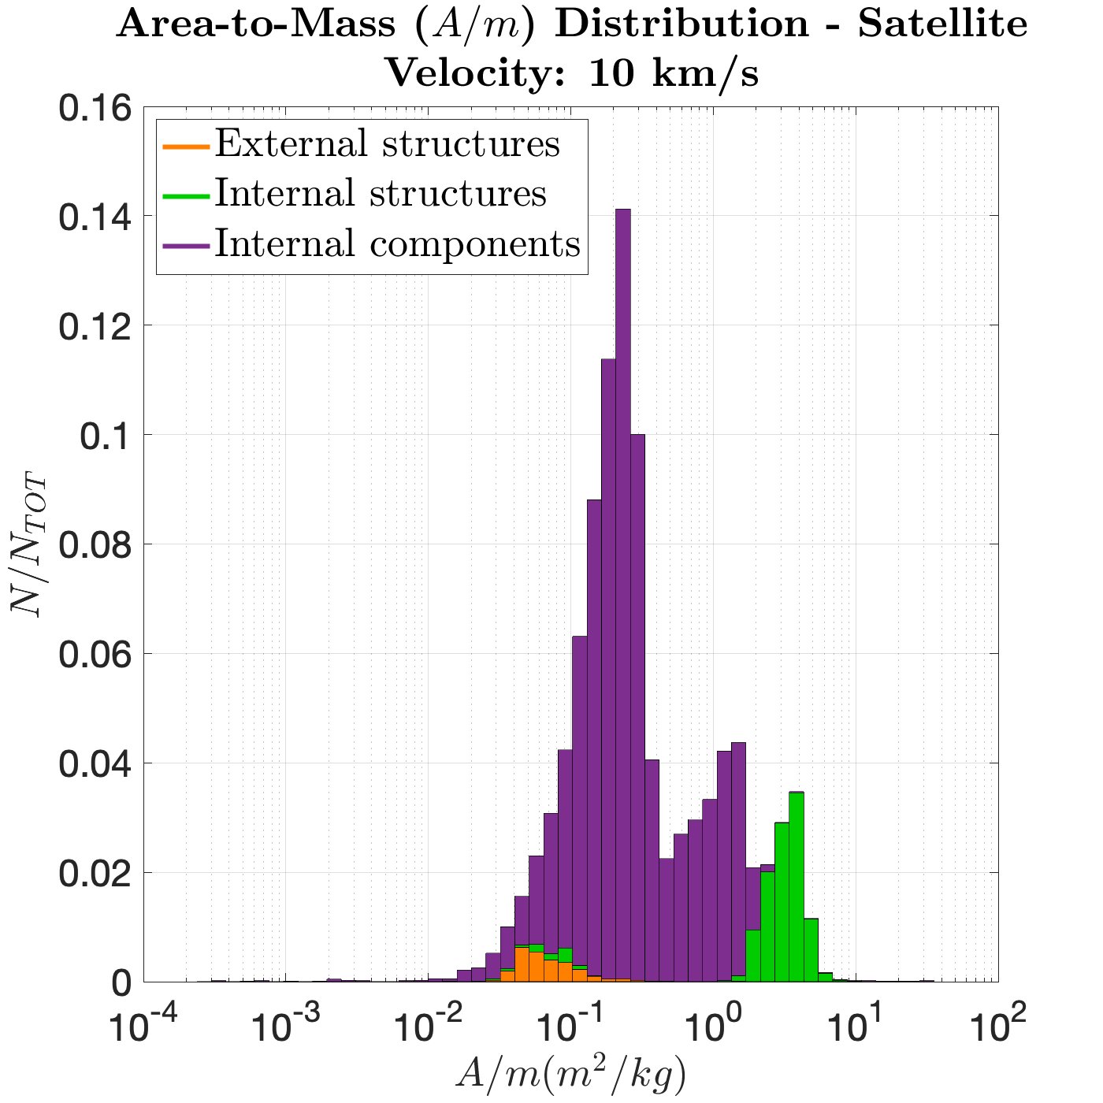
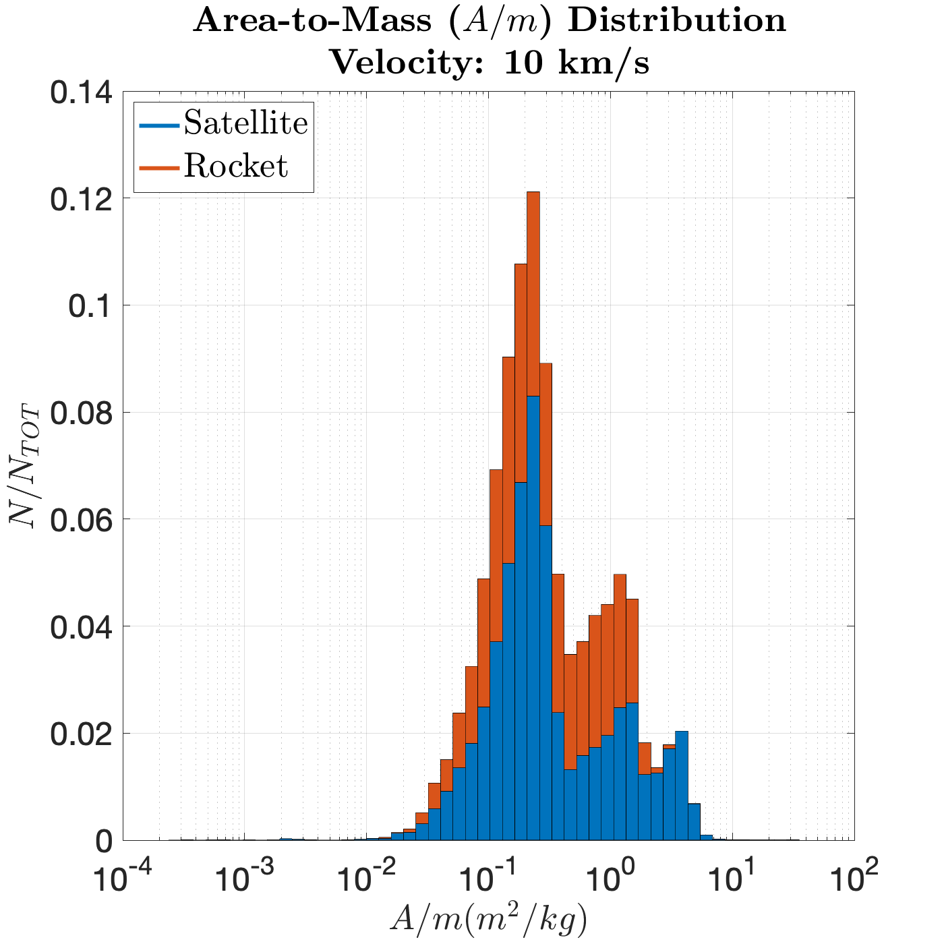
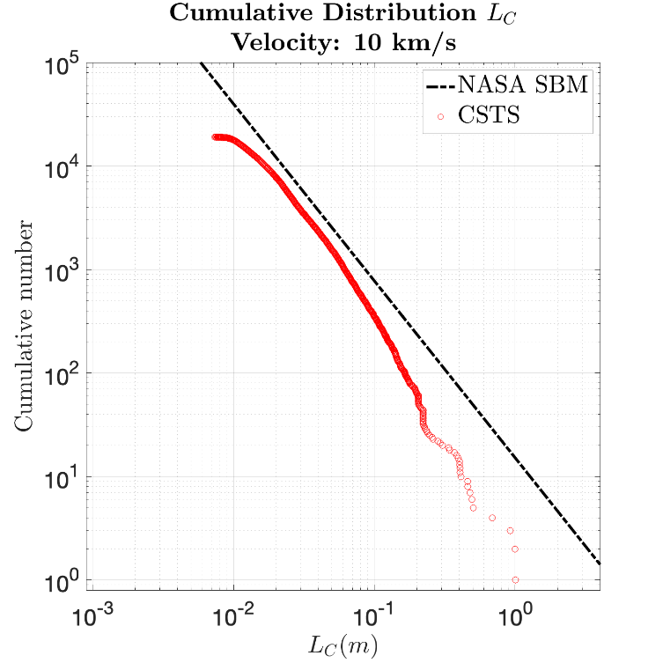
Orbital Fragmentation Events Analysis
Figure: Area-to-mass ratio distribution.
Figure: Characteristic Length distribution.
Notes:
Quando viene inserita un’immagine, può essere inserito un testo alternativo che consenta ad una sintesi vocale di leggerla, procedendo in questo modo: cliccare con tasto destro sul campo in cui è inserita l’immagine, dal menu selezionare «Formato immagine», si apre il menu a destra e si clicca sull’icona «Dimensioni e Proprietà», si seleziona «Testo Alternativo» e si inserisce la descrizione dell’immagine, come da esempio.
Per immagini puramente decorative è possibile utilizzare la funzione «Testo Alternativo» specificando nella casella di testo: «Immagine decorativa». Non inserire mai testo all’interno delle immagini.
Per Mac: per inserire testo alternativo cliccare con tasto destro sull’immagine, nel menu selezionare «Testo Alternativo», si apre una finestra dove è possibile inserire il testo alternativo.

Slide 14
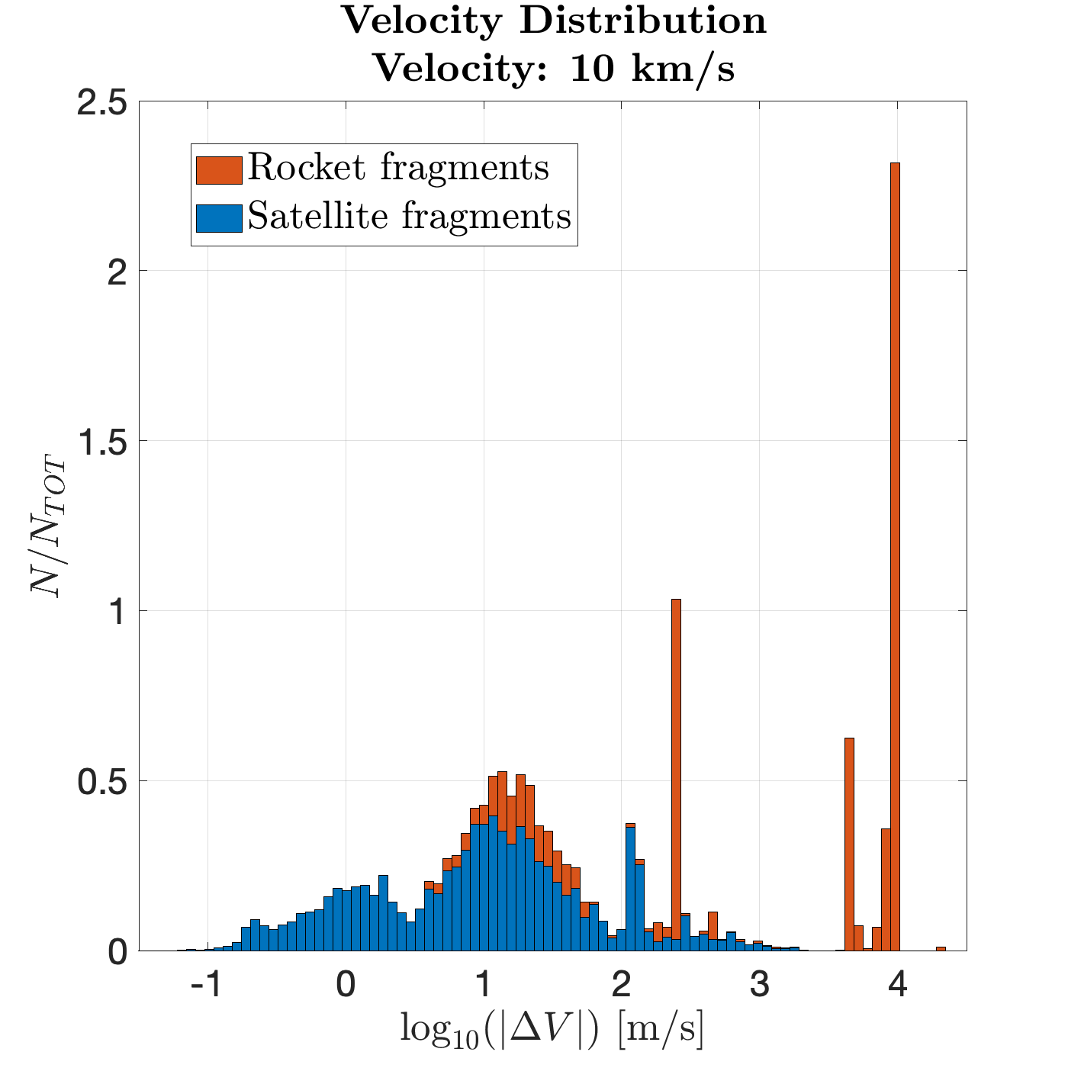
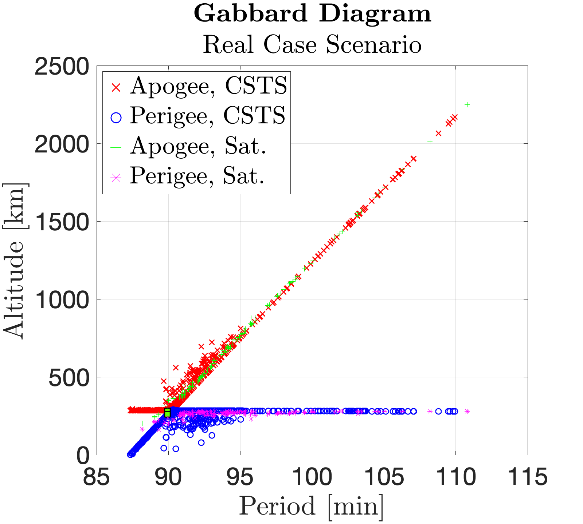
Orbital Fragmentation Events Analysis
Figure: Absolute value of delta velocity distribution.
Figure: Gabbard diagram of the Microsat-R satellite considering the real geometry of impact.
Notes:
Quando viene inserita un’immagine, può essere inserito un testo alternativo che consenta ad una sintesi vocale di leggerla, procedendo in questo modo: cliccare con tasto destro sul campo in cui è inserita l’immagine, dal menu selezionare «Formato immagine», si apre il menu a destra e si clicca sull’icona «Dimensioni e Proprietà», si seleziona «Testo Alternativo» e si inserisce la descrizione dell’immagine, come da esempio.
Per immagini puramente decorative è possibile utilizzare la funzione «Testo Alternativo» specificando nella casella di testo: «Immagine decorativa». Non inserire mai testo all’interno delle immagini.
Per Mac: per inserire testo alternativo cliccare con tasto destro sull’immagine, nel menu selezionare «Testo Alternativo», si apre una finestra dove è possibile inserire il testo alternativo.

Slide 15
Conclusions and Future directions
The Space Debris Group is working in several directions to create a comprehensive ecosystem for addressing the challenge of space debris.
The new impact risk assessment code will be finalized in the next months and validated against commercial software;
More than 100 tests are planned for next year to develop progressively more accurate hypervelocity impact models and updated material libraries;
The debris sensors will be finalized and their TRL will be increased up to 9;
The fragmentation event analysis algorithm will be refined.

Slide 16
Thanks for your attention

